Slide 1
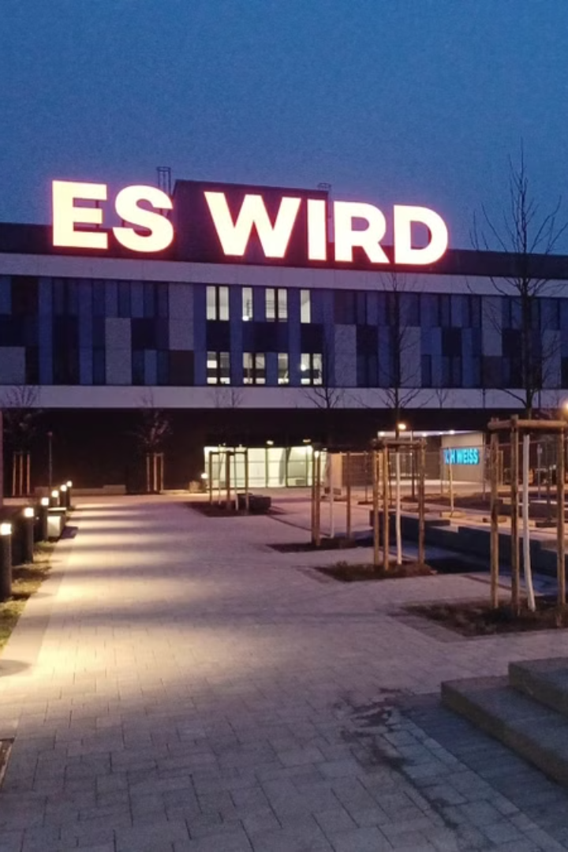

Grundlagen der Medientechnik
Willkommen zu den Grundlagen der Medientechnik an der HWG Ludwigshafen. In diesem Kurs lernen Sie die essentiellen Aspekte der modernen Medientechnik kennen. Wir werden uns mit Bild- und Tonübertragung sowie technischer Ausstattung befassen.
Peter Heidemann

Slide 2
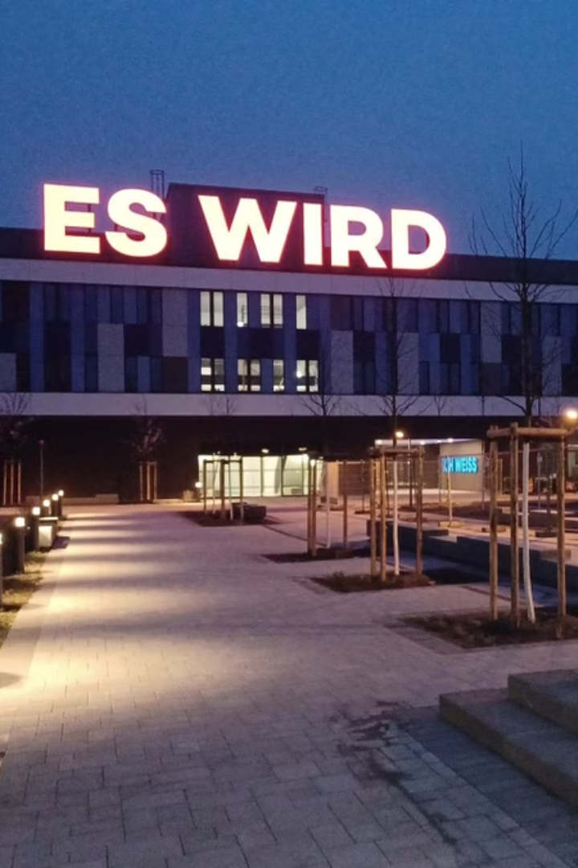
Einführung und Tagesziele
1
Grundlagenverständnis
2
Technische Problemlösung
Wir erarbeiten ein solides Fundament in der Medientechnik. Dies umfasst Konzepte und Technologien an der HWG LU
Sie lernen, häufige technische Herausforderungen selbstständig zu bewältigen. Praktische Übungen stärken Ihre Fähigkeiten.
3
Effektive Gerätehandhabung
Wir erkunden die technische Ausstattung der HWG. Sie lernen, diese optimal einzusetzen.

Slide 3
Bild- und Tonübertragung
Analoge Übertragung
Digitale Standards
Drahtlose Technologien
Traditionelle Methoden wie VGA laufen aus. Sie bieten robuste Verbindungen für ältere Geräte jedoch geringe Auflösungen.
HDMI, DisplayPort und USB C dominieren die moderne Übertragung. Sie ermöglichen hochauflösende Bild- und Tonübertragung.
Drahtlos Übertragung wie Miracast, gewinnt an Bedeutung. Sie bieten Flexibilität für mobile Geräte.

Slide 4
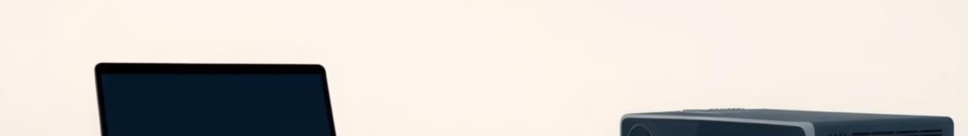

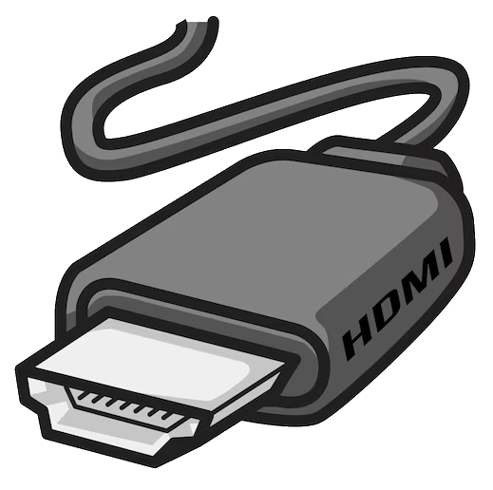


Verbindungsarten für Bild und Ton
1
VGA
Älterer Standard für Videoübertragung. Bietet robuste Verbindung, aber begrenzte Auflösung.
Läuft aus kein Support mehr.
2
HDMI
Weit verbreiteter digitaler Standard. Überträgt hochauflösendes Bild und Ton über ein Kabel.
3
DisplayPort
Leistungsstarke Alternative zu HDMI. Unterstützt höhere Auflösungen und Bildwiederholraten.
4
USB-C
Vielseitiger Anschluss für Daten, Video und Stromversorgung. Zunehmend in modernen Geräten verwendet.

Slide 5
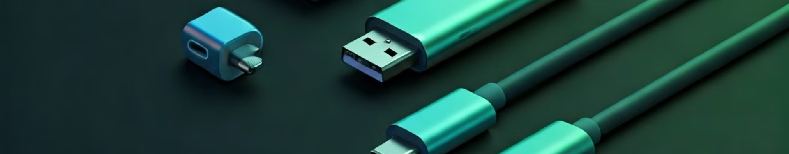




USB-C: Vielseitigkeit und Herausforderungen
Datenübertragung
Stromversorgung
Videoausgabe
Kompatibilität
USB-C unterstützt verschiedene Datenraten. Von USB 2.0 bis Thunderbolt 4 mit 40 Gbit/s.
Power Delivery ermöglicht Ladeleistungen von 15W bis 100W oder mehr.
Nicht alle USB-C-Anschlüsse unterstützen Video.
Überprüfen Sie die unterstützten Funktionen. Nicht jeder USB-CAnschluss bietet alle Möglichkeiten.

Slide 6
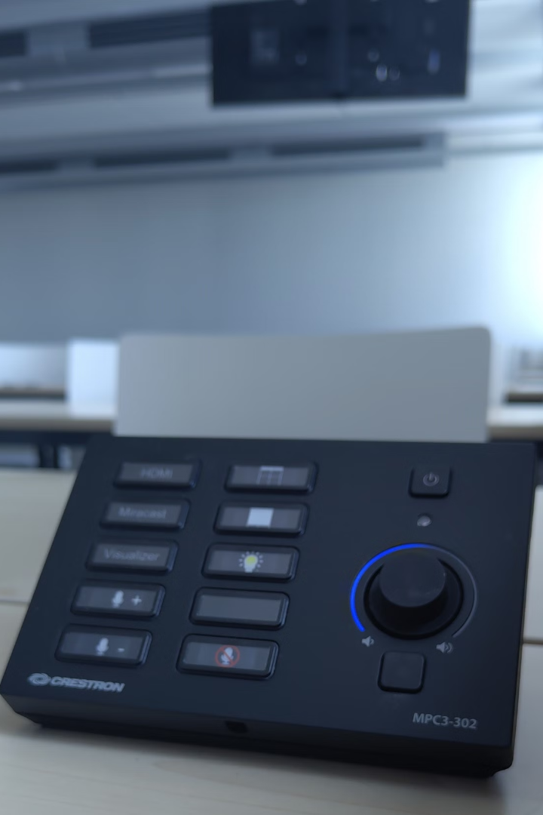

Apple und Bildübertragung: Herausforderungen
HDCP-Problematik
Eingeschränkter Support
High-bandwidth Digital Content Protection kann Kompatibilitätsprobleme verursachen. Es schränkt die Nutzung von Recordern oder Audio-De-Embeddern ein.
Aufgrund der HDCP-Beschränkungen ist der Apple-Support an der HWG limitiert. Wir bemühen uns um größtmögliche Geräteunterstützung.
Audio-De-Embedder
Diese Geräte trennen Bild und Ton. Sie leiten das Bild zum Monitor und den Ton zu Lautsprechern weiter.

Slide 7
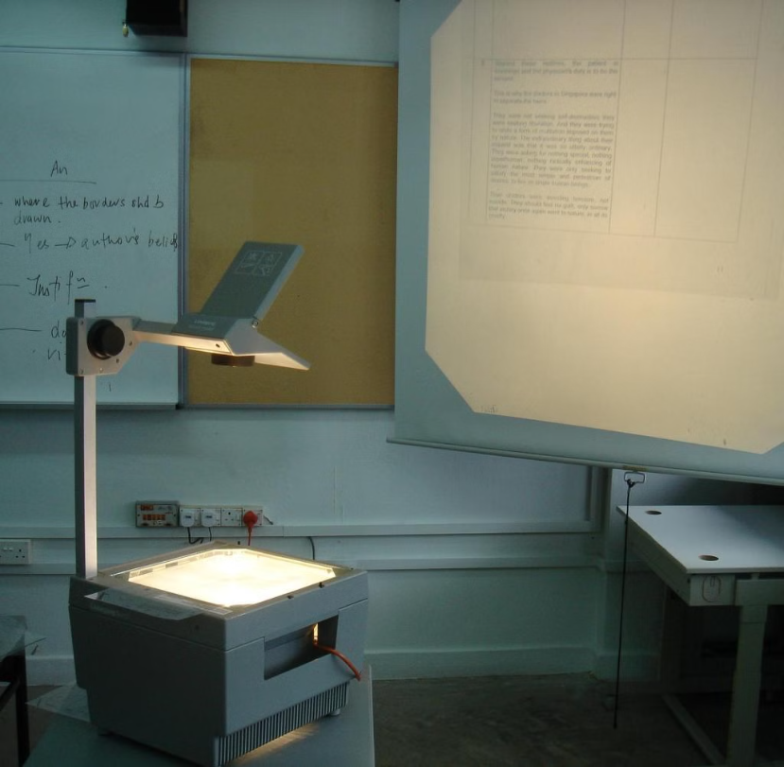
Aussterbende Technologien: Overhead-Projektoren
Overhead-Projektoren, waren einst das Mittel der Wahl für Präsentationen. Sie projizierten Folien mit Transparenten auf eine Leinwand. Aufgrund von mangelnder Auflösung, komplizierter Bedienung und der Einführung digitaler Projektoren sind sie heute veraltet.
Moderne Geräte bieten deutlich höhere Auflösung, sind einfach zu bedienen und ermöglichen dynamische Präsentationen.
Die Optimale Alternative wäre ein Visualizer

Slide 8
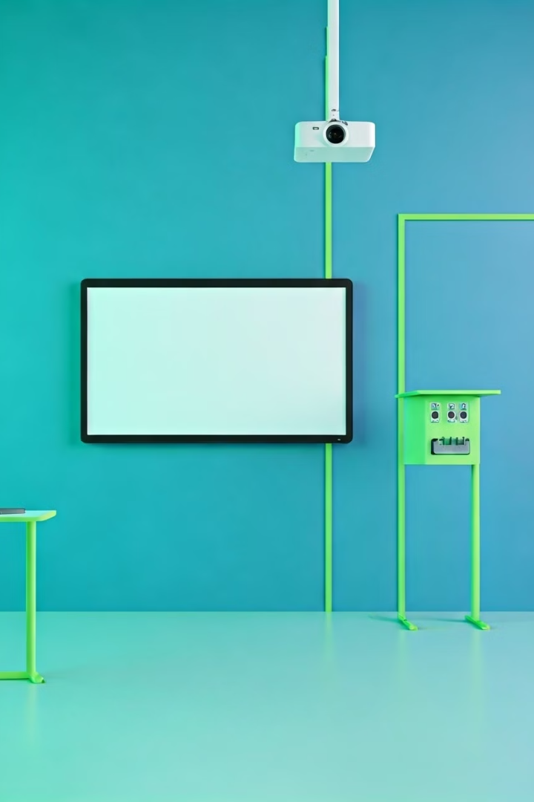
Technische Ausstattung an der HWG
Raumtyp
Verfügbarkeit
Besondere Ausstattung
Seminarräume
A, B, C
Grundlegende AV-Ausstattung
Besprechungsräume
A, C
Videokonferenzsysteme
Hybride Räume
A, C
Technologie für Präsenz- und Online-Teilnahme
Aula/Auditorium
A, C
Professionelle Beschallung und Beleuchtung
Spezialräume
A, B
Visualizer für Objektpräsentationen

Slide 9
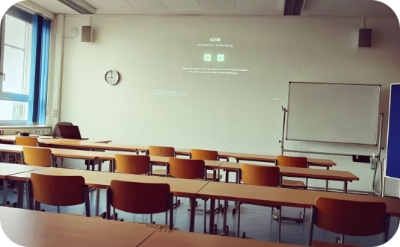
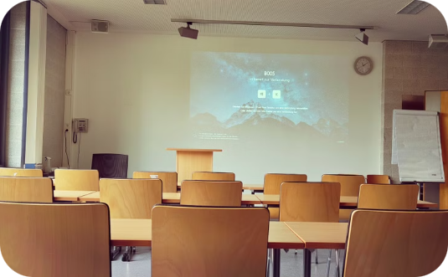
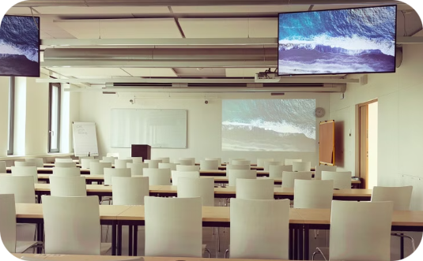
Seminarräume
Gebäude A
Gebäude B
Gebäude C
Basisausstattung mit Laser- und Lampenprojektoren (je nach Raumgröße).
Basisausstattung mit Lampenprojektoren (kleine Räume).
Modernste Technik mit einer Kombination aus Basisausstattung und verbesserter Technik.
Keine Mikrofone.
Mikrofone sind nur in bestimmten Räumen vorhanden (z.B. A202, A204).
Umfassende Funktionserweiterungen.
Mikrofone in allen Räumen.

Slide 10
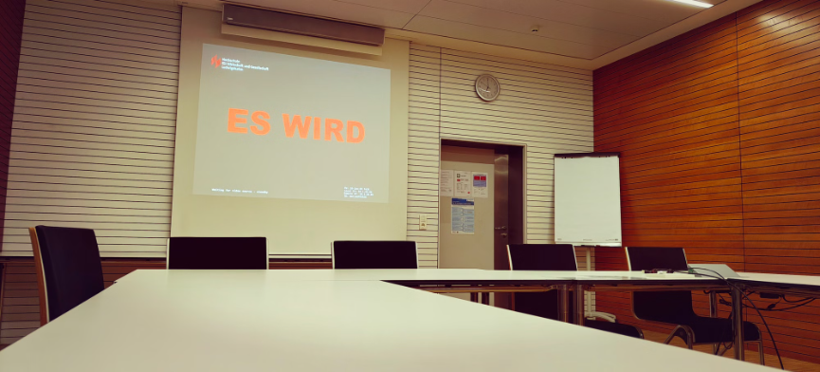
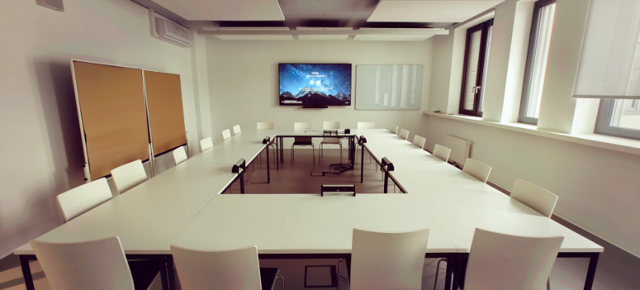
Besprechungsräume
A Gebäude Konferenzraum 1 - 3
C Gebäude
Konferenzraum 1
Besprechungsräume
Laser Beamer
Monitor
HDMI-USB / USB-C
HDMI-USB
Mikrofon/Ton ( Freisprechen ) Kamera fest für 6 Personen
Kamera Mikrofon/Ton ( Freisprechen ) unter Monitor fest für 6 Personen
Konferenzraum 2-3
Laser Beamer
HDMI-USB
Mikrofon/Ton ( Freisprechen ) für 20 Personen
Kameras Flexibel
Projektor Bild auf beide Räume Spiegelbar

Slide 11
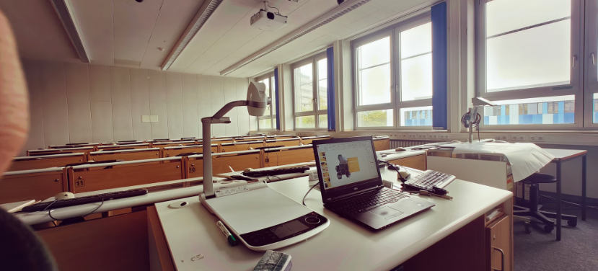
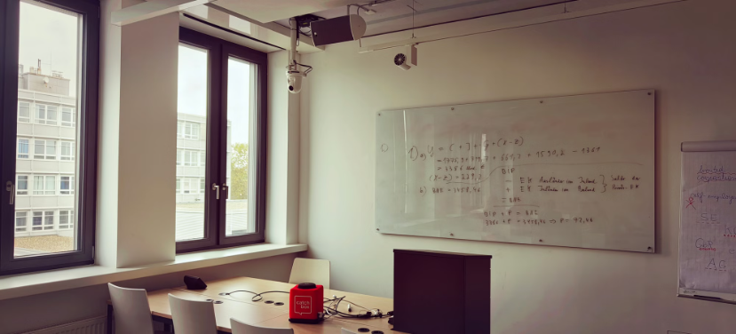
Hybride Räume
A Gebäude
C Gebäude
A 206
C2.015 C2.017 C1.008
Laser Beamer
Laser Beamer
Visualizer
HDMI-USB
HDMI-USB / USB-C
Mikrofon/Ton ( Hand oder ansteck Mikrofon )
Mikrofon/Ton ( Freisprechen )
Kameraposition mit Preset Taste an Steuerung umschalten
Kamera mit Fernbedienung Steuerbar

Slide 12
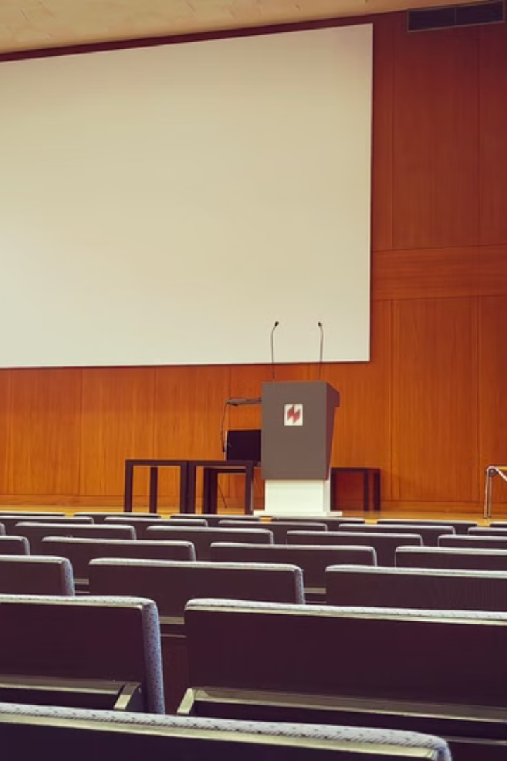
Aula A Gebäude
Groß Veranstaltung und lehre
Vorlesungsbetrieb
  Großer Leinwand mit Laser Beamer
  HDMI/ VGA
  Ton Aula
  Mikrofon 1x Hand 1x Headset (an der Info zu holen
  Mikrofon Pult
  Lichtsteuerung Bedingt
Veranstaltung mit Tech. Unterstützung
  Großer Leinwand mit Laser Beamer
  HDMI/ VGA /Drahtlos/ Regie
  Ton Aula-Flur
  Mikrofon 4x Hand 2x Headset
  Mikrofon Pult
  Lichtsteuerung
  Monitor Flur
  Bild Regieführung aus Regieraum
  Aufnahme und Kamera

Slide 13
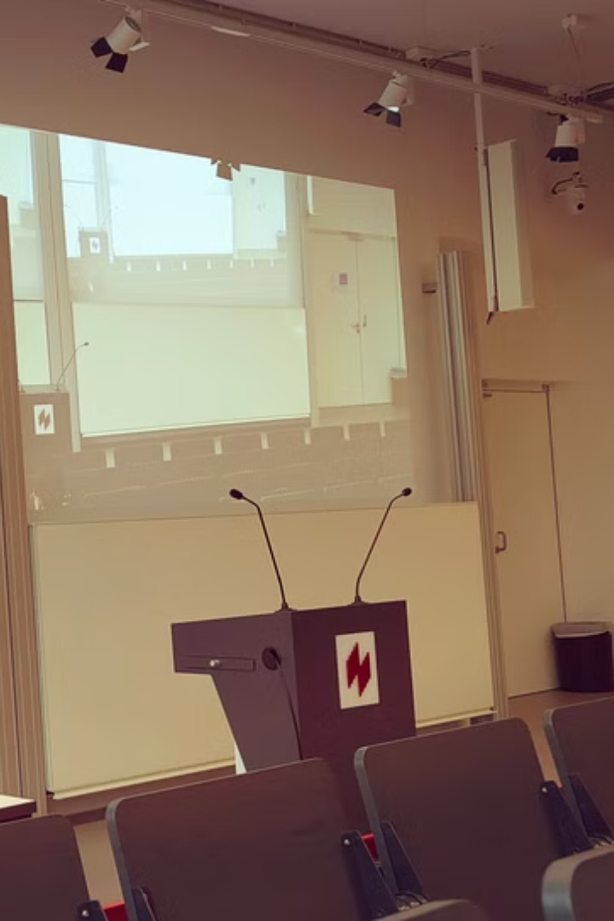
Auditorium C Gebäude
Groß Veranstaltung und lehre
  Zwei große Laserprojektoren
  HDMI /Drahtlos/
  Bildquellen unterschiedlich zuordnen
  Mikrofon 1x Hand 1x Headset
  Mikrofon Pult
  Lautstärke regeln
  Kameras für Dozent und Studies
  Recorder
  Kameras Steuerbar

Slide 14
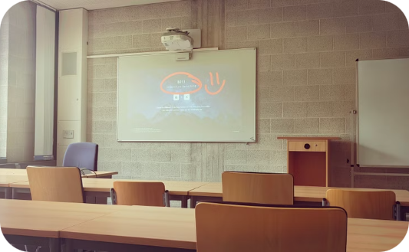
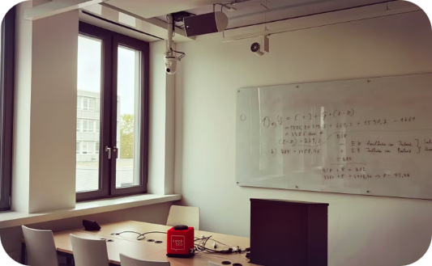
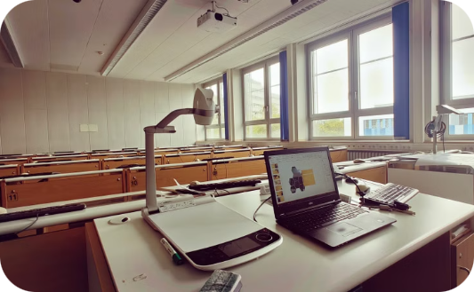
Lehrräume mit Spezieller Technik
Interaktive Projektoren
Catchboxen
Visualizer
Einige Räume sind mit interaktiven Projektoren/Monitoren ausgestattet, die den Unterricht lebendiger machen und die Interaktion von Studierenden fördern.
Diese Geräte ermöglichen flexible Beantwortung von Fragen und Einbindung von Studierenden in Präsenz- und Hybridunterricht.
Die Verwendung von Visualizern ermöglicht es, physische Dokumente in den Unterricht einzubinden und so den Lernprozess zu unterstützen.
C1.008 C2.015 C2.017
A206 A202
B013 A305a

Slide 15
Probleme in der Bildübertragung vorbeugen
Vertraut machen
1
Machen Sie sich mit den verschiedenen Medientechniken in den Räumen vertraut. Informieren Sie sich über die Funktionsweise der Geräte, die Ihnen zur Verfügung stehen.
2
Vor Semesterbeginn
Besuchen Sie die Seminarräume, in denen Sie unterrichten oder lernen werden. Testen Sie die Technik und melden Sie etwaige Probleme frühzeitig.
Probleme melden
3
Melden Sie Probleme mit der Bildübertragung oder anderen Medientechniken sofort, um eine zügige Behebung zu gewährleisten.
4
Computer neu starten
Starte Sie Ihren Computer neu und testen Sie den Bildaufbau erneut. Dies hilft bei kleinen technischen Störungen. Z.B keine Verbindung zu Miracast
Tasche vom Pult
5
Lassen Sie Ihre Tasche nicht auf dem Pult stehen, da dies zu Problemen mit den Kabeln oder der Bedienung der Technik führen kann.
6
Steuerung bedienen
Vermeiden Sie wiederholtes Drücken. Lasen Sie sich etwas Zeit.

Slide 16
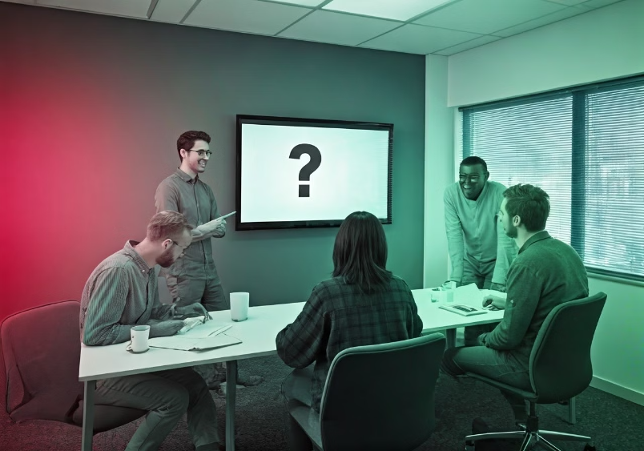
Fragenrunde: Haben Sie Fragen an mich?
Gerne beantworte ich Ihre Fragen zu den Themen Medientechnik und den technischen Ausstattungsmöglichkeiten der HWG.

